Slide 1

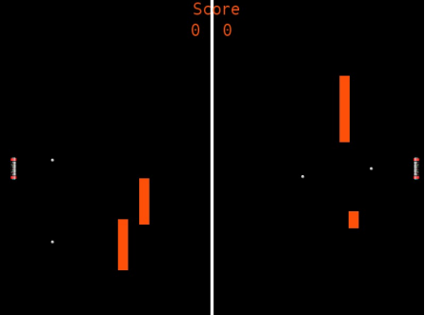
Octobre 2021
Programmation orientée objet
Initiation aux méthodes
Fondamentaux des images et polices
Pong
Processing
Recréation du jeu culte Pong
2 Joueurs
1 ou plusieurs balles
Jules Dupont

Slide 2

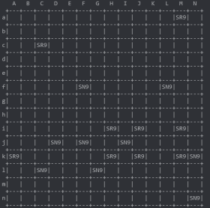
Janvier 2022
Programmation orientée objet
Itérations sur matrice
Travail en équipe
Lowatem
Java
Jeu de stratégie/tactique
Création de deux intelligences artificielles en binôme
Plateau
Jules Dupont

Slide 3

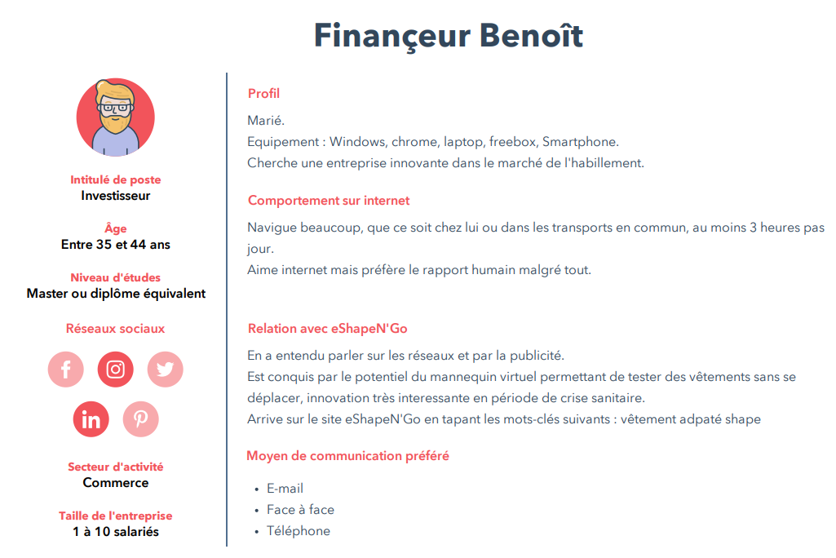
Décembre 2021
Initiation aux langages WEB
Considération d’un Persona
Savoir réaliser une maquette
Travail en équipe
Projet WEB
HTML / CSS
Création d’un site WEB en binôme
Maquette
Persona
Jules Dupont

Slide 4

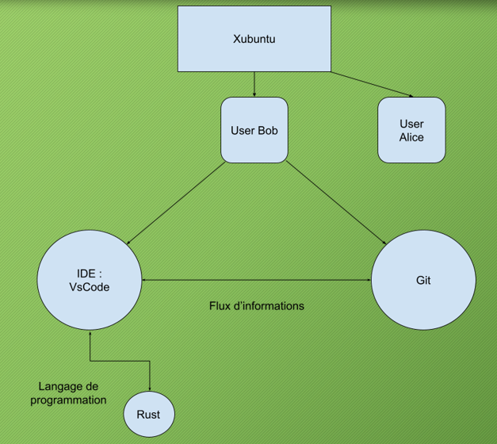
Novembre 2021
Initiation aux machines virtuelles
Considération des exigences
-> Prise de décision
Travail en équipe
Installation de poste
Xubuntu / Bash
Installation d’un poste sous Linux en binôme
Multiples exigences
Jules Dupont

